Slide 1


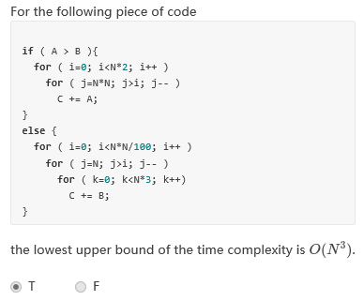
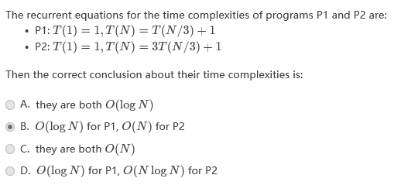
hw1

Slide 2



hw2

Slide 3



hw3
123，132，213，231，321

Slide 4



hw4

Slide 5

hw5

Slide 6


hw6

Slide 7


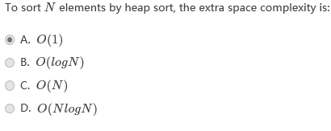
hw8
hw11
hw12

Slide 8



hw13

Slide 9
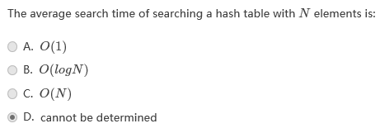


hw4

